Slide 1
DEPARTAMENTO DE CIENCIAS ECONÓMICAS, ADMINISTRATIVAS Y DE COMERCIO
CARRERA DE INGENIERÍA EN ADMINISTRACIÓN TURÍSTICA Y HOTELERA
TRABAJO DE TITULACIÓN, PREVIO A LA OBTENCIÓN DEL TÍTULO DE INGENIERO EN ADMINISTRACIÓN TURÍSTICA Y HOTELERA
TEMA: TRADICIONES ANCESTRALES DE LA PARROQUIA CACHA COMO ALTERNATIVA DE DESARROLLO TURÍSTICO DEL CANTÓN RIOBAMBA – PROVINCIA DE CHIMBORAZO.
AUTOR: CEVALLOS PALTÁN, MARLON DAVID
DIRECTORA: REA DÁVALOS, MARTHA PATRICIA
SANGOLQUÍ
2019

Slide 2
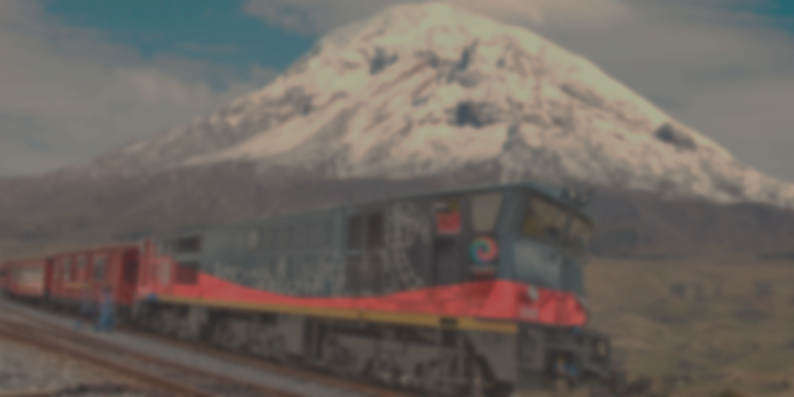
- Constitución del Ecuador - Art. 4
- Plan toda una vida - Objetivo 2
- PLANDETUR 2020 – Programa 2.6
Parroquia de Cacha
Escaso apoyo de la superestructura
Problemática

Slide 3
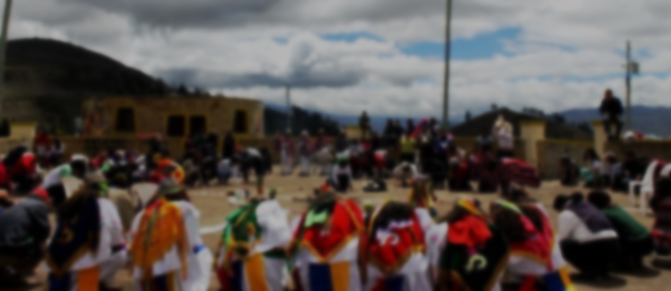
O
B
J
E
T
I
V
O
S
Analizar la incidencia que producen las tradiciones ancestrales de la parroquia Cacha en el fortalecimiento del desarrollo turístico del cantón Riobamba - provincia de Chimborazo
Identificar
Reconocer
Determinar

Slide 4
Marco Teórico
Teoría del Desarrollo Local
Francisco Alburquerque
Desarrollo Turístico
Modelo del Desarrollo Local
2003

Slide 5
M
A
R
C
O
M
E
T
O
D
O
L
Ó
G
I
C
O
Mixto
Cualitativo y cuantitativo
Enfoque
Insitu
Laboratorio
Mixto
Tipología de la investigación -
Por su unidad de
análisis
Entrevistas
Encuestas
Bibliográficos
Instrumentos

Slide 6
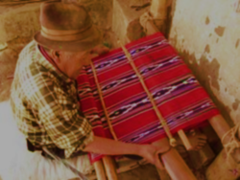
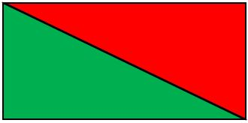
Antecedentes
Parroquia de Cacha
07 / 11 / 1980
25 / 04 / 1981
GAD´s y FECAIPAC
19 /23 comunidades – 3160 Hb
3240 msnm
Kichwa / Español
99% es indígena
28,72 Km2
“Primera parroquia indígena del Ecuador”
“Cuna de los Puruhá”
No nací para esclavo.

Slide 7
I
N
S
T
R
U
M
E
N
T
O
S
Bibliográficos
- 10 aavv
- 2 negocios
Encuestas
1904 turistas - 2017
N= 1904
P = 0,5
Q = 0,5
E = 5%
Z = 95%= 1,96
$$n=\frac{z^{2}∗P∗Q∗N}{E^{2}\left(N−1\right)+z^{2}∗P∗Q}$$
Entrevistas
Autoridades y CTC
n= 320

Slide 8
B
I
B
L
I
O
G
R
Á
F
I
C
O
S
Ecuador
Año | Extranjeros
2016 | 1376000
2017 | 1608473
2018 | 2428536
Estadísticas
Ingreso de turistas a Riobamba
Año | Nacionales | Extranjeros | Total
2016 | 77658 | 14714 | 92372
2017 | 128013 | 24140 | 152153
2018 | 141265 | 26984 | 168249
FC: 1.33
Fuente: MINTUR
2016
1,07%
2017
1,51%
2018
1,23%
FC: 1.35
Fuente: GadM Riobamba
CACHA – CTC PUCARÁ TAMBO
Año | Niños | Nacionales | Extranjeros | Total
2016 | 230 | 1151 | 87 | 1468
2017 | 291 | 1584 | 29 | 1904
2018 | 490 | 2074 | 87 | 2651
Ingreso de turistas Cacha
Año | NAC | EXT
2016 | 1,78% | 0,09%
2017 | 1,46% | 0,02%
2018 | 1,82% | 0,05%
Fuente: CTC Pucará Tambo
FC: 1.34

Slide 9
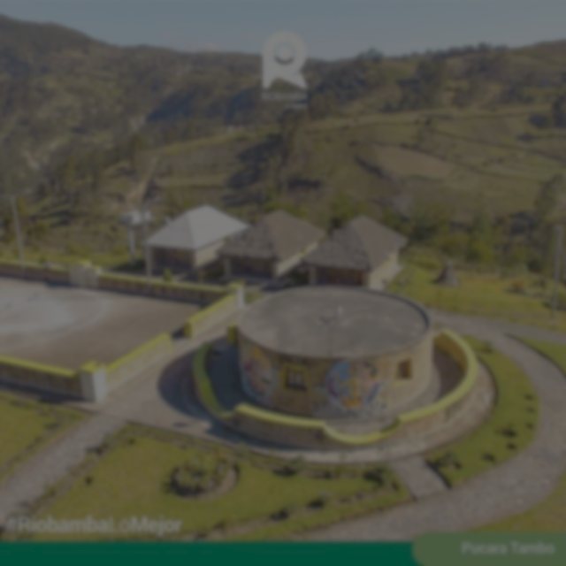
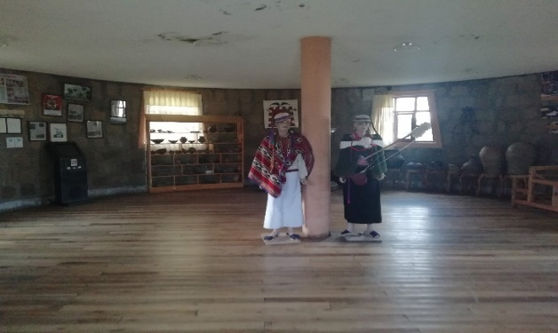
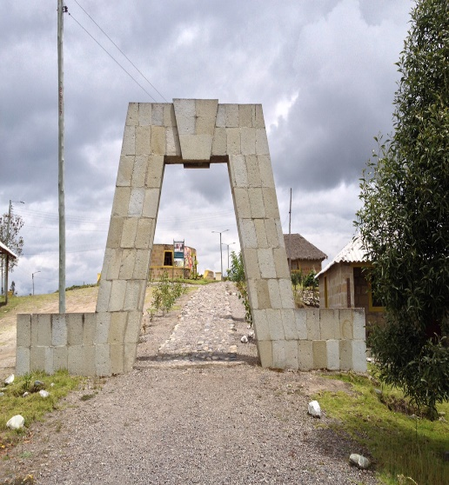
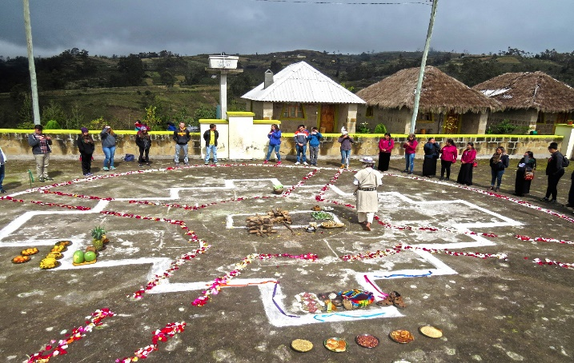
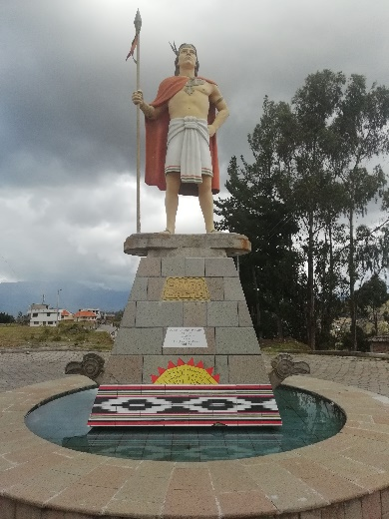
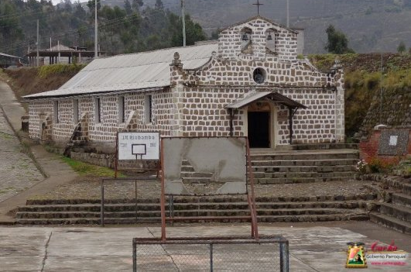
Planta turística

Slide 10
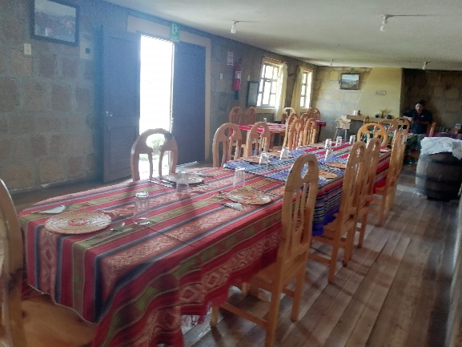
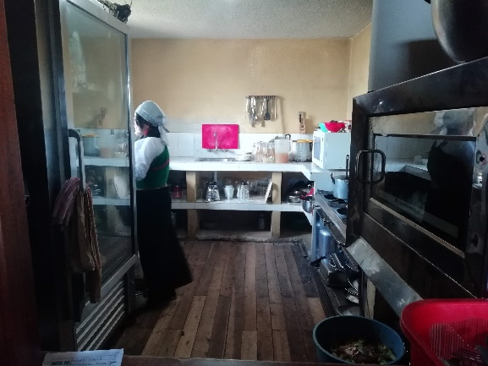
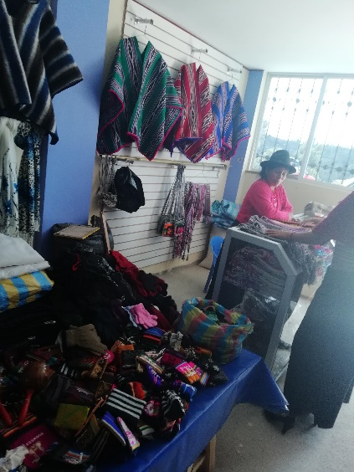

Slide 11
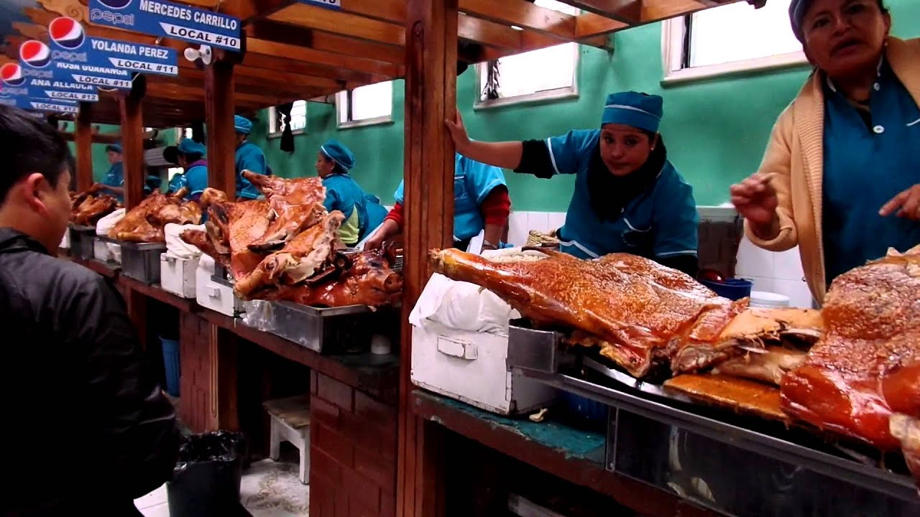
Resultados
Quiteños, 21 - 30 años, ocio, tercer nivel, ocasionales, 2 días y 1 noche.
Turistas
12)
22,87%
23,32%
13)

Slide 12
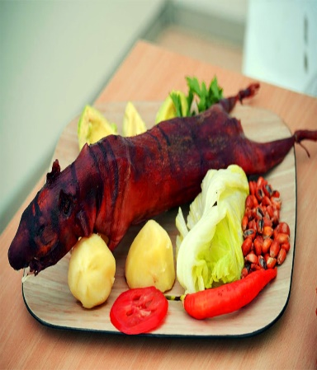
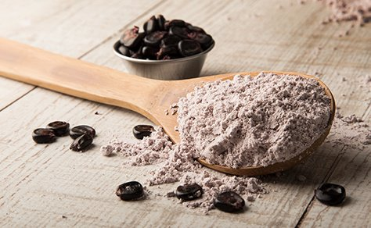
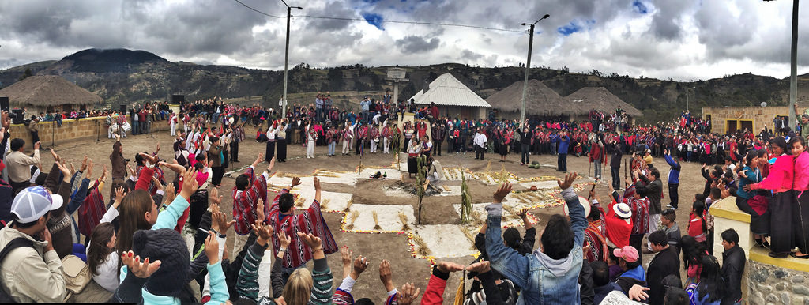
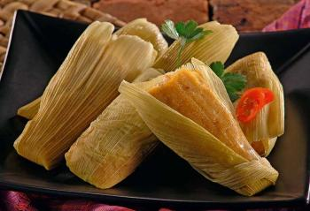
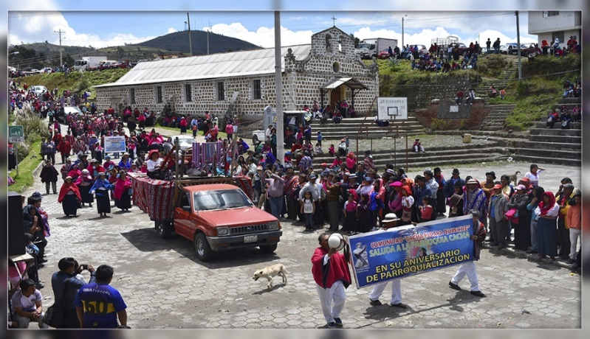
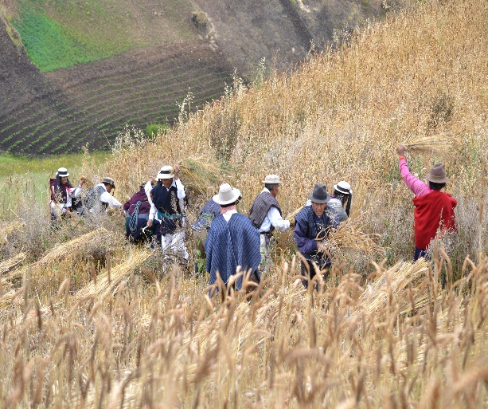
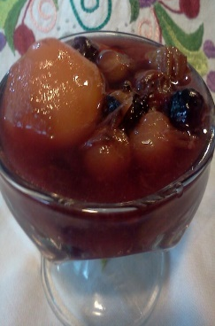
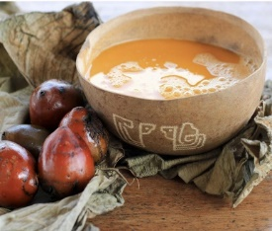
Gastronomía
Fiestas y religión

Slide 13
Agencias de viajes
Negocios Cacha
3) ¿Cuenta con paquetes a Cacha?
3) Tiene apoyo de
Empresas privadas | Frecuencia | Porcentaje
FECAIPAC | 1 | 50,00%
Gad Municipal de Riobamba | 0 | 0,00%
Gad Parroquial de Cacha | 0 | 0,00%
Otros (Nadie) | 1 | 50,00%
12) Gestión de los GAD´s
5) Sostenibilidad
Afecta | Frecuencia | Porcentaje
Si | 0 | 0,00%
No | 2 | 100,00%
Las personas no piden tours
Más organización por parte de las autoridades
Trabajo con las comunidades, valorizar.

Slide 14
Entrevistas
Entrevista a Ing. Gabriela Murillo
Entrevista a Ing. Carmen Tiupul
FECAIPAK
Entrevista a Ing. Ángela Huilcalema
Entrevista a Manuel Pilco
Se tiene programas, capacitaciones, existe un sistema y una planta turística en desarrollo, las tradiciones ancestrales van paralelamente con la sostenibilidad.

Slide 15
Potencial y relación
Fecha |  | Fiesta |  | Potencial | Tradición religiosa | Potencial | Gastronomía | Potencial
22 de marzo |  | Pawkar Raymi |  | Media |  |  | Fanesca - Uchucuta | Alta
25 de abril |  | Parroquialización |  | Alta
21 de junio |  | Inti raymi |  | Alta | Inti raymi | Alta | Chicha de jora | Alta
Junio, julio y agosto |  | El haway |  | Media
02 de nov |  | Finados |  | Baja | Finados | Baja | Colada morada (Yanapi) | Alta
07 de nov |  | Creación |  | Alta
Todo el año |  | Minga |  | Media |  |  | Jucho de capulí | Alta
Todo el año |  | Pambamesa |  | Media |  |  | Cuy | Alta
Todo el año |  |  |  |  |  |  | Chigüil | Alta
Todo el año |  |  |  |  |  |  | Timbu | Alta

Slide 16
Incidencia Cacha - Riobamba
 |  |  | Cacha |  | Riobamba
Fecha | Fiesta | Potencial | 2017 | 2018 | 2017 | 2018
22 de marzo | Pawkar Raymi | Media | 160 | 114 | 8055 | 12407
25 de abril | Parroquialización | Alta | 194 | 222 | 15936 | 22684
21 de junio | Inti raymi | Alta | 23 | 214 | 10352 | 9604
 | El haway | Media
22 de sept | Koya raymi | Media | 79 | 238 | 10590 | 14274
07 de nov | Creación | Alta | 224 | 280 | 15790 | 18177

Slide 17
Conclusiones
Valorización del patrimonio
Recuperación e Identidad.
Infraestructura y equipamiento básico
Planta turística
Redes de cooperación
Sistema turístico
Sostenibilidad
Incremento de turistas

Slide 18
Recomendaciones
Publicidad
Difusión
Sistema turístico
Planes estratégicos.
Proyectos.
Sostenibilidad
Dar a conocer, los pilares fundamentales.
- Social.
- Ambiental.
- Económico.
Alianzas.
Planta turística
Dar a conocer la parroquia.

Slide 19
Yupaychani

